Slide 1
Héritage et Polymorphisme
Rappel et +
2023-2024
Pr. Laid KAHLOUL

Slide 2
Plan de ce cours
Héritage/généralisation : rappel du concept, pourquoi hériter ?, respect du contrat ?
TypeCasting entre objet et héritage : upcasting, downcasting, Pourquoi et l’utilité ?
Le constructeur : implicite, explicite, référence this, super
Le polymorphisme : pourquoi ?, type de polymorphisme, surcharge, annotation @Override,
Classe abstraite : classes et méthodes abstraites
Interface : classe cliente d’une interface, classe implémentant une interface, les « default methods »,
Classe scellées : restreindre l’héritage, respecter le contrat
Conclusion et Bilan

Slide 3
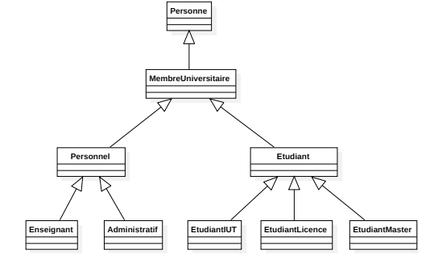
Héritage/généralisation
Souvent on est amené à hiérarchiser les classes en factorisant les caractéristiques communes. Exemple :

Slide 4
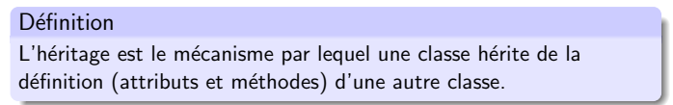
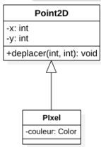
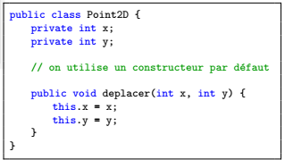
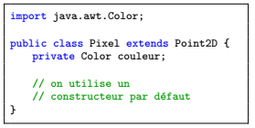

Héritage/généralisation

Slide 5

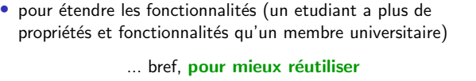
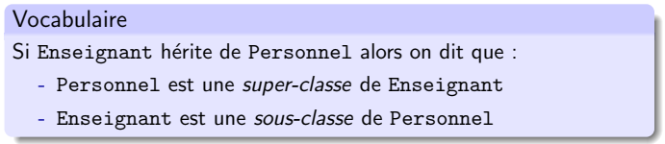
Pourquoi hériter?

Slide 6


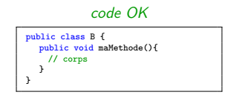
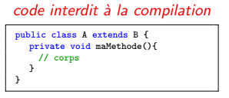
Héritage: respect du contrat?

Slide 7
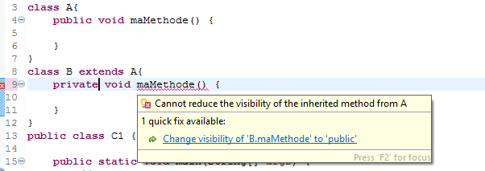

Héritage: respect du contrat?

Slide 8
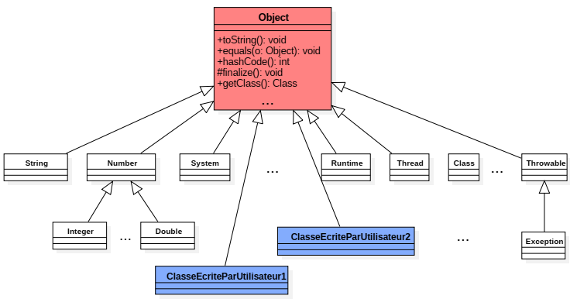

Héritage: Exemple API java

Slide 9
TypeCasting entre objet et héritage

Slide 10
TypeCasting (Transtypage)
Ça existe dans tous les langages:
Type1 x= (Type1) y. telque x est de type1 est y est d’un autre type
Exemple:
float x= (float) 3;
Int i=(int) 3.0;
float y=3.0; int x=(int) y;
En en Java????

Slide 11
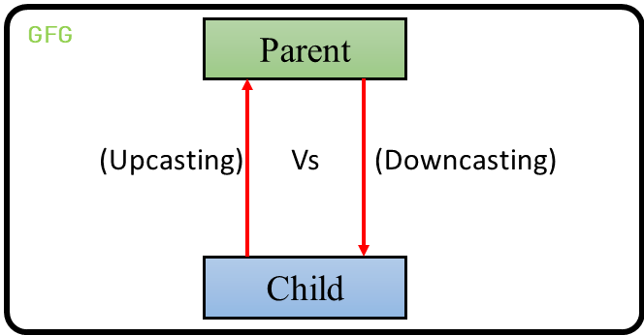
Upcasting Vs Downcasting en Java
Upcasting: Upcasting est le transtypage d’un objet enfant en un objet parent .
Downcasting : De même, downcasting signifie le transtypage d’un objet parent en un objet enfant .

Slide 12
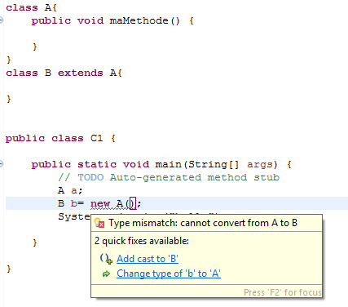
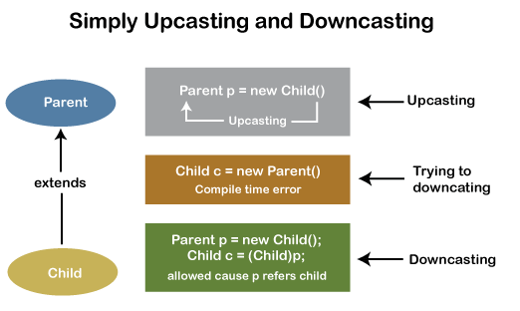
How?

Slide 13
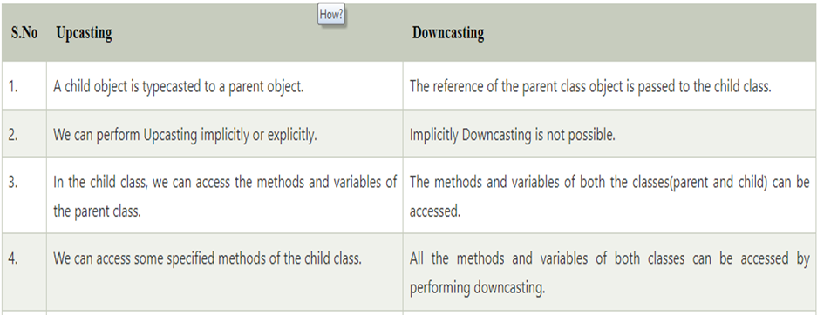
differences

Slide 14
Upcasting Vs Downcasting en Java
J’ai une classe Parent et une classe Child
Je veux créer un objet Parent et avoir accès aux méthodes de parent et aussi aux méthodes surchargées dans le child, Comment faire? ➔Upcasting
Je veux créer un objet Child et avoir accès à tous les méthodes du parent et du Child, comment faire? ➔ Downcasting

Slide 15
Upcasting en Java
La conversion ascendante (Upcasting ) : la flexibilité d’accéder aux membres de la classe parent,
mais il n’est pas possible d’accéder à tous les membres de la classe enfant à l’aide de cette fonctionnalité.
Au lieu de tous les membres, nous pouvons accéder à certains membres spécifiés de la classe enfant: accéder aux méthodes surchargées.

Slide 16
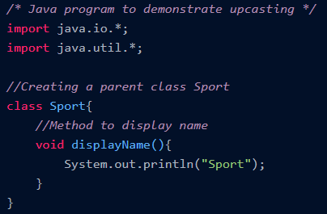
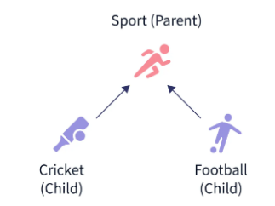
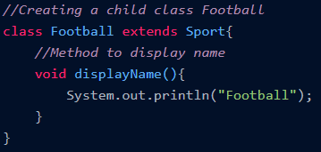
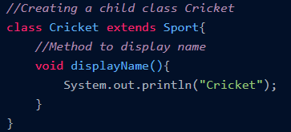
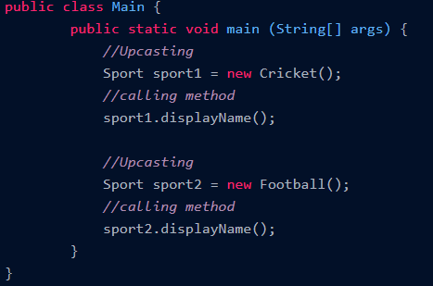

Exemple upcasting:

Slide 17
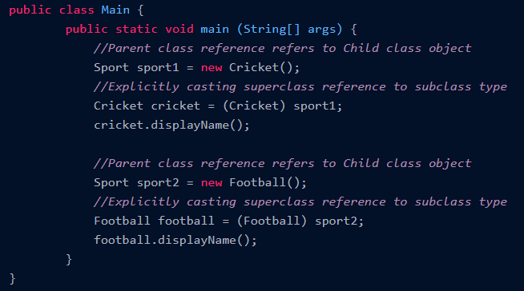

Downcasting Example:

Slide 18
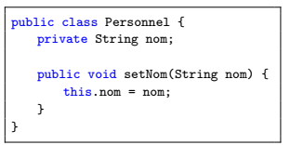
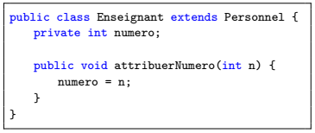
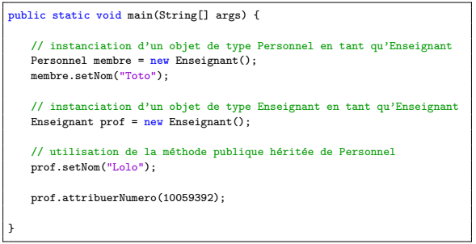
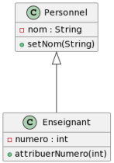
Un autre Exemple: upcasting

Slide 19
Upcasting: Mais à quoi ça sert?
Supposant qu’on a une classe Parent A
A a plusieurs classe filles: B, C, D, E, …
On a une certaine méthode static SM qui s’applique sur la classe A
Je veux maintenant appliquer cette méthode sur des objets de B, C, D, E sans être obligé de la définir pour chaque classe??
Solution: upcasting de B, C, D, E vers leur classe mère A

Slide 20
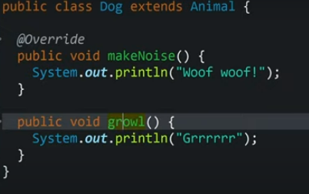
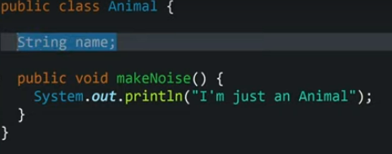
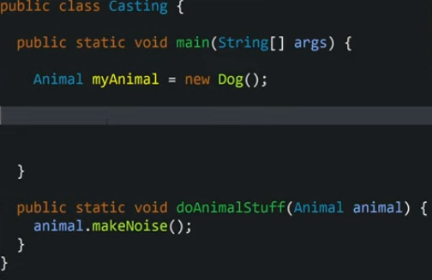

Exemple:
La méthode doAnmialStuff va être
appliqué sur n’importe quel objet
sous class de Animal➔ donc une seule méthode permet de tout faire

Slide 21
Downcasting: Mais à quoi ça sert?
essentiel lorsque, en fonction du Child, vous souhaitez accéder à des comportements de Child spécifiques.

Slide 22
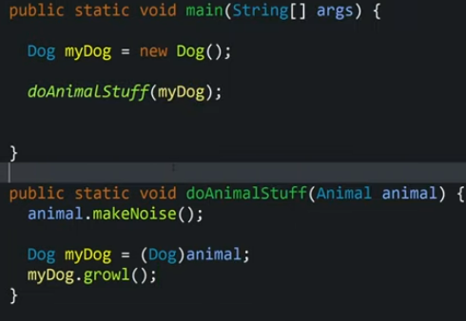
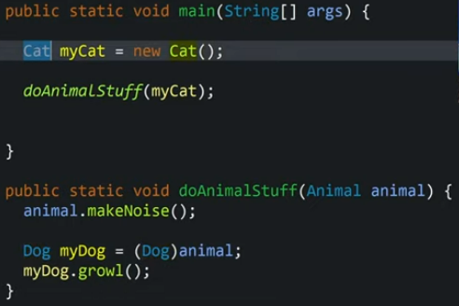



Exemple

Slide 23
Constructeurs

Slide 24



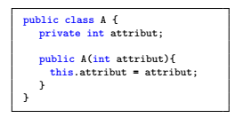
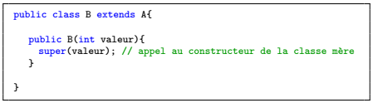
Héritage et constructeur
parent
Implicitement
Partie héritée
Partie étendue

Slide 25
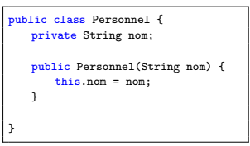
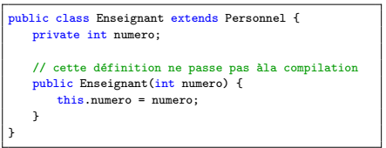
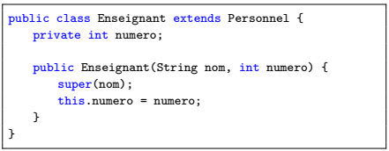
Héritage et constructeurs : respect du contrat

Slide 26
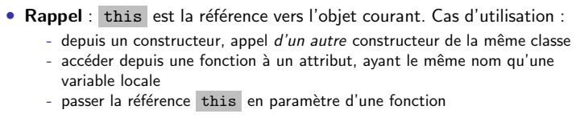
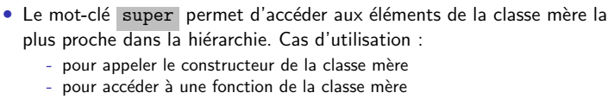
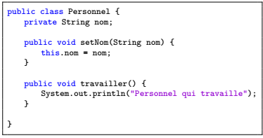
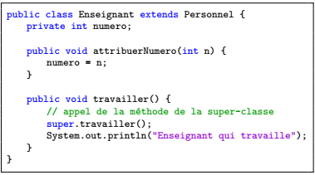
Mot-clé super vs this en Java

Slide 27
Polymorphisme
Par héritage, par surcharge, par généricité

Slide 28
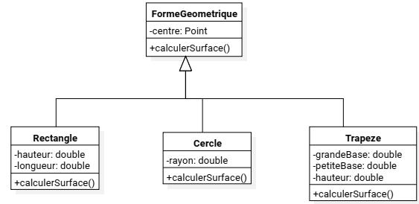

Polymorphisme

Slide 29
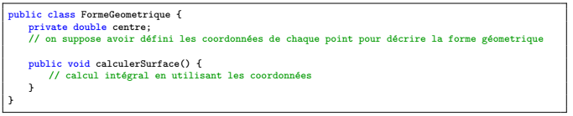
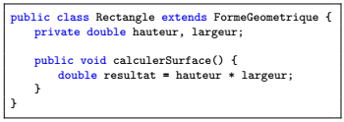
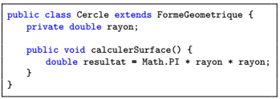
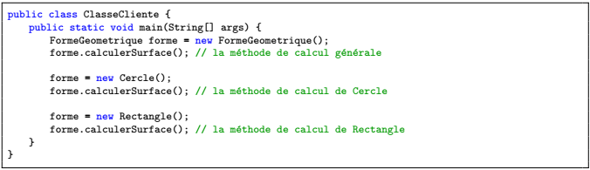
Exemple:

Slide 30
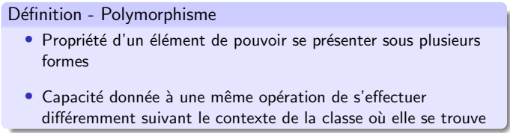

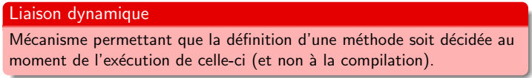
Polymorphisme: liaison dynamique

Slide 31
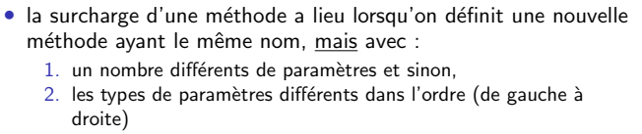
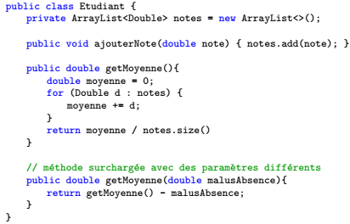
Polymorphisme: surcharge

Slide 32
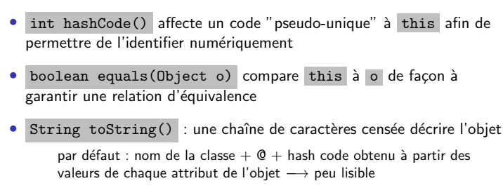
Polymorphisme: annotation @Override
Exemples de méthodes à redéfinir de la classe Object:

Slide 33

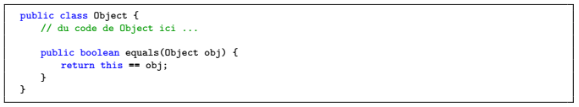

Exemple de redéfinition de méthodes

Slide 34

equals(Object o) et hashCode() : exemple

Slide 35




Héritage : classe abstraite

Slide 36
Classe Abstraite

Slide 37


Classe abstraite

Slide 38



Classe abstraite : illustration en Java

Slide 39

Classe/méthode abstraite : à quoi bon ?

Slide 40




Classe/méthode abstraite

Slide 41
Interfaces

Slide 42




Interfaces en Java

Slide 43


Exemple d’interface : java.util.List

Slide 44





Classe cliente d’une interface
Un type !

Slide 45





Héritage de comportement d’une interface: default methods

Slide 46
Classes scellées

Slide 47




Héritage : les classe scellées restreindre l’héritage
Seulement les classes: Cercle, Triangle, et Rectangle héritent de Forme
Mais, on doit faire l’une des solutions suivantes pour les classes filles

Slide 48


Bilan et Conclusion

Slide 49
Reference
The basic reference is the course POO from https://www.lirmm.fr/~pvalicov/Teaching.html

